Slide 1
Windows API
Презентацию подготовил студент
первого курса ИПММ
кафедры «Теоретической механики» группы 13604/1
Лебедев Станислав Филиппович

Slide 2
Windows API (Win API)
Windows API (англ. application programming interfaces) — общее наименование целого набора базовых функций интерфейсов программирования приложений операционных систем семейств Microsoft Windows корпорации «Майкрософт». Самый прямой способ взаимодействия приложений с Windows.

Slide 3
Основные категории функций Windows API
Базовые службы (Base Services).
Службы компонентов (Component Services).
Службы пользовательского интерфейса (User Interface Services).
Графические и мультимедийные службы (Graphics and Multimedia Services).
Обмен сообщениями и совместная работа (Messaging and Collaboration).
Сеть (Networking).
Веб-службы (Web Services).

Slide 4
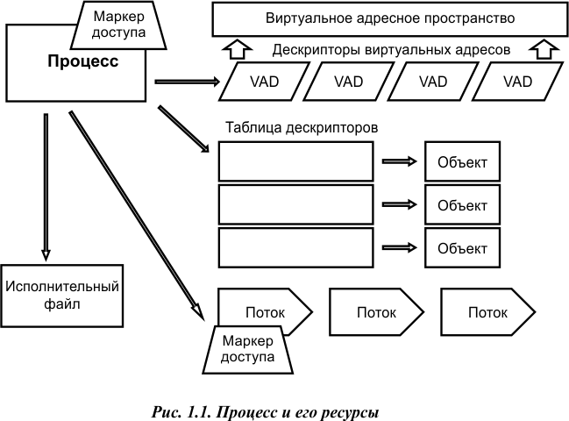
Функции, службы и процедуры.

Slide 5
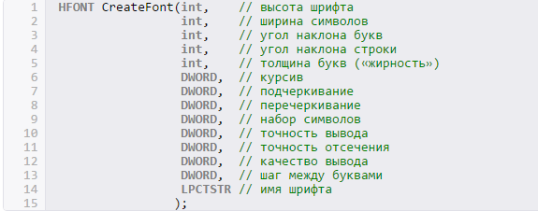

Slide 6
Типы данных в Win32 API
BOOL – этот тип данных аналогичен bool. Он также имеет два значения – 0 или 1. Только при использовании WINAPI принято использовать вместо 0 спецификатор NULL. О нём ниже.
BYTE – байт, ну или восьмибитное беззнаковое целое число. Аналог – unsigned char.
DWORD — 32-битное беззнаковое целое. Аналоги: unsigned long int, UINT.
INT – 32-битное целое. Аналог – long int.
LONG – 32-битное целое – аналог всё также long int.
NULL – нулевой указатель. (void *NULL=0);
UINT – 32-битное беззнаковое целое. Аналоги: unsigned long int, DWORD.

Slide 7
Дескрипторы
Целочисленные значение, однозначно идентифицирующее объект определенного рода.
HANDLE – дескриптор объекта.
HBITMAP – дескриптор растрового изображения. От фразы handle bitmap.
HBRUSH – дескриптор кисти. От фразы handle brush.
HCURSOR – дескриптор курсора. От фразы handle cursor.
HDC – дескриптор контекста устройства. От фразы handle device context.
HFONT – дескриптор шрифта. От фразы handle font.
HICONS – дескриптор криптограммы. От фразы handle icons.
HINSTANCE – дескриптор экземпляра приложения. От фразы handle instance.
HMENU – дескриптор меню. От фразы handle menu.
HPEN – дескриптор пера. От фразы handle pen.
HWND – дескриптор окна. От фразы handle window.

Slide 8
Напишем же программу! К черту занудство!
Создаем текстовый файл и меняем ему расширение на “.cpp”
Запускаем CodeBlocks (или MVS)
Создаем пустой проект
Добавляем файл из (1) в проект (правая кнопка по проекту в дереве проекта – Add Files)
Копируем код со следующего слайда
????
PROFIT

Slide 9
Вот он код, вот он!

Slide 10
Ссылочки
Работа с MessageBox: http://www.makak.ru/2008/03/10/messagebox-kak-vyvesti-okoshko-s-soobshheniem-na-c/
Ввод символов с клавиатуры и вывод их на экран. http://cppstudio.com/post/9843/

